Slide 1
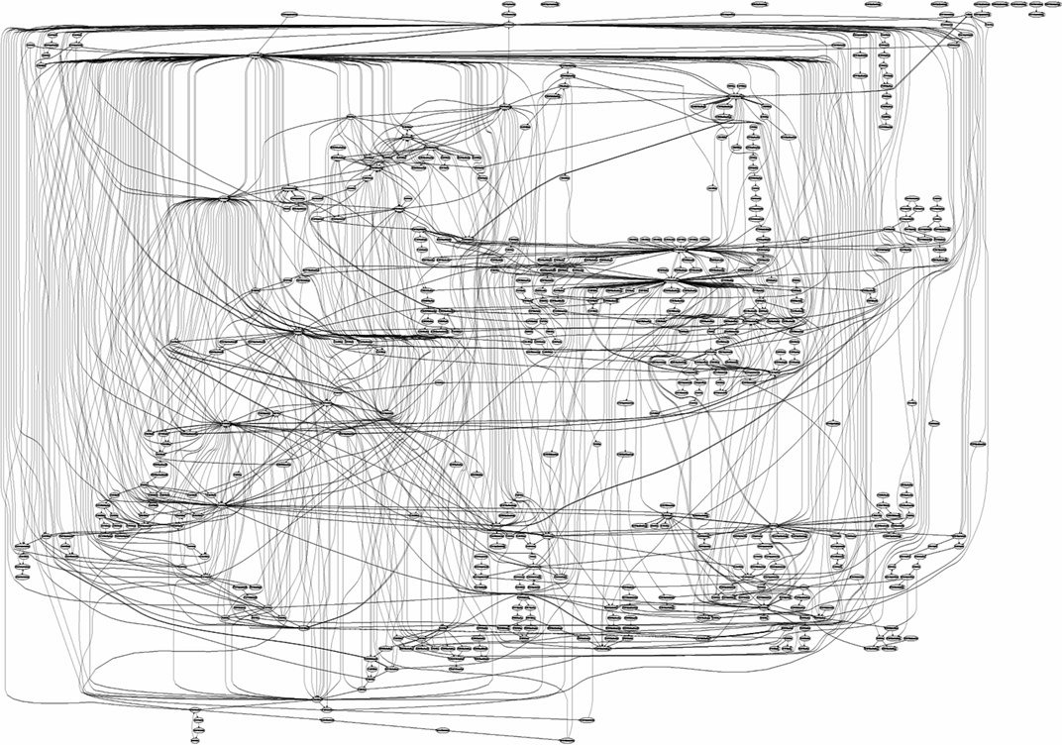
Негативные стороны обратной совместимости - как крупные компании усложняют аппаратное и программное обеспечение, поддерживают толстые слои легаси, а иногда намеренно портят софт ради сохранения клиентов.

Slide 2
Что такое обратная совместимость?
Плюсы:
Удобство для пользователей
Защита инвестиций
Уменьшение рисков
Удобство для бизнеса
Поддержка стандартов

Slide 3

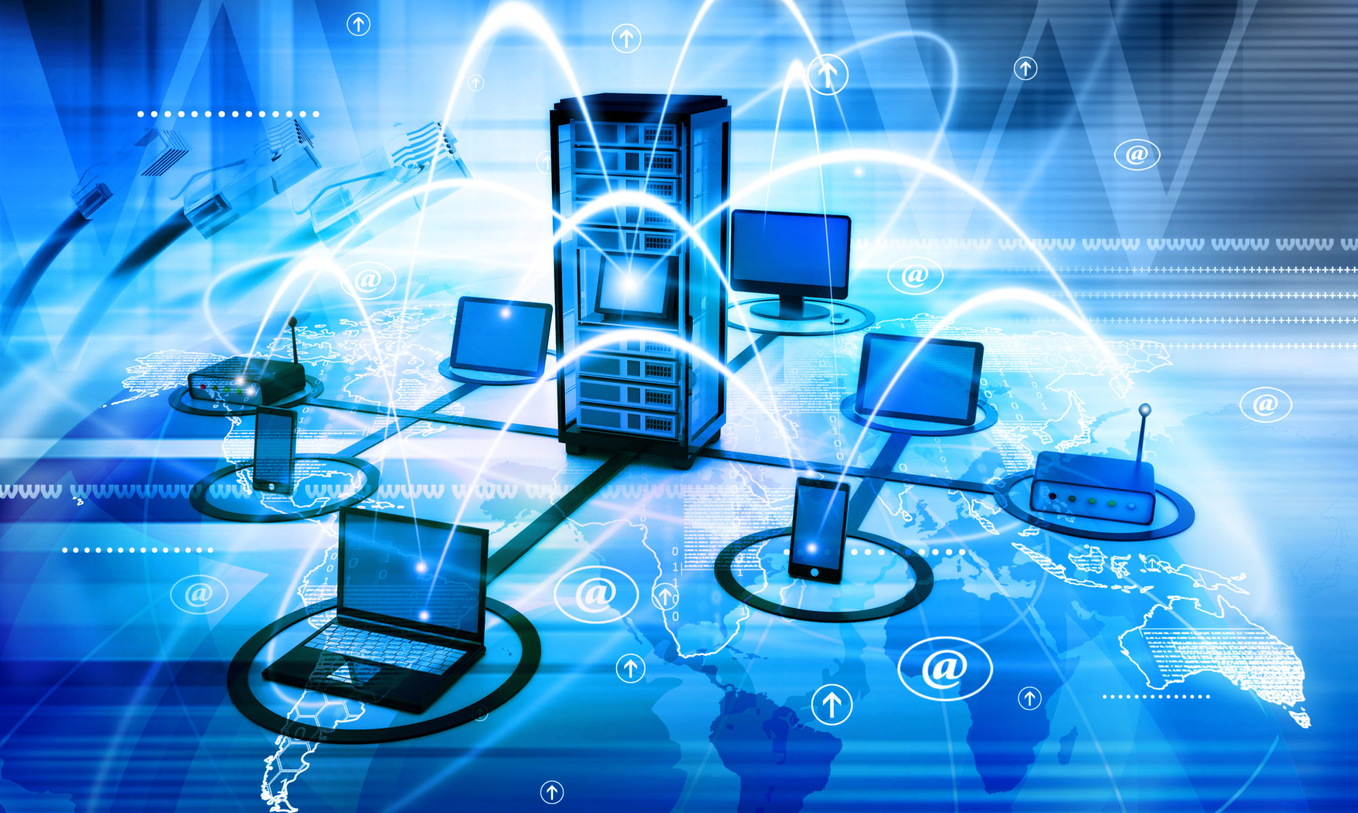
Причины сложности реализации – накопление тех. долга и принятие ошибочных решений, которые казались правильными на тот момент
Накопление технического долга чревато:
Усложнением продолжения разработки
Рост стоимости разработки
Тратой дополнительного времени на исправление ошибок, тестирование, сопровождение
Зачастую, проблемы возникают из-за того, что мы не в силах предсказать будущее

Slide 4
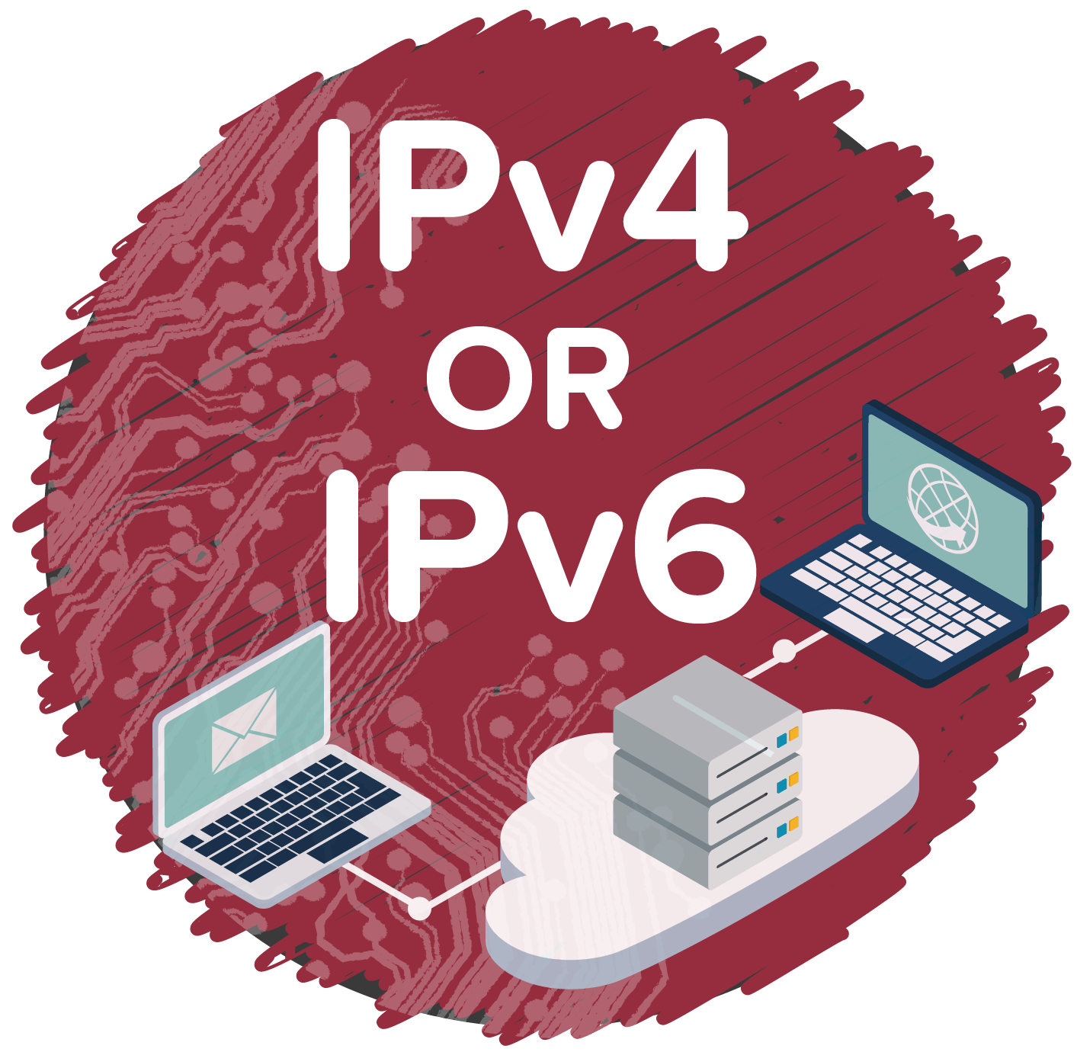
IPv6 vs IPv4
128 бит для адреса вместо 32
Фиксированная длина заголовка
Объединение сетей в таблицах маршрутизации

Slide 5
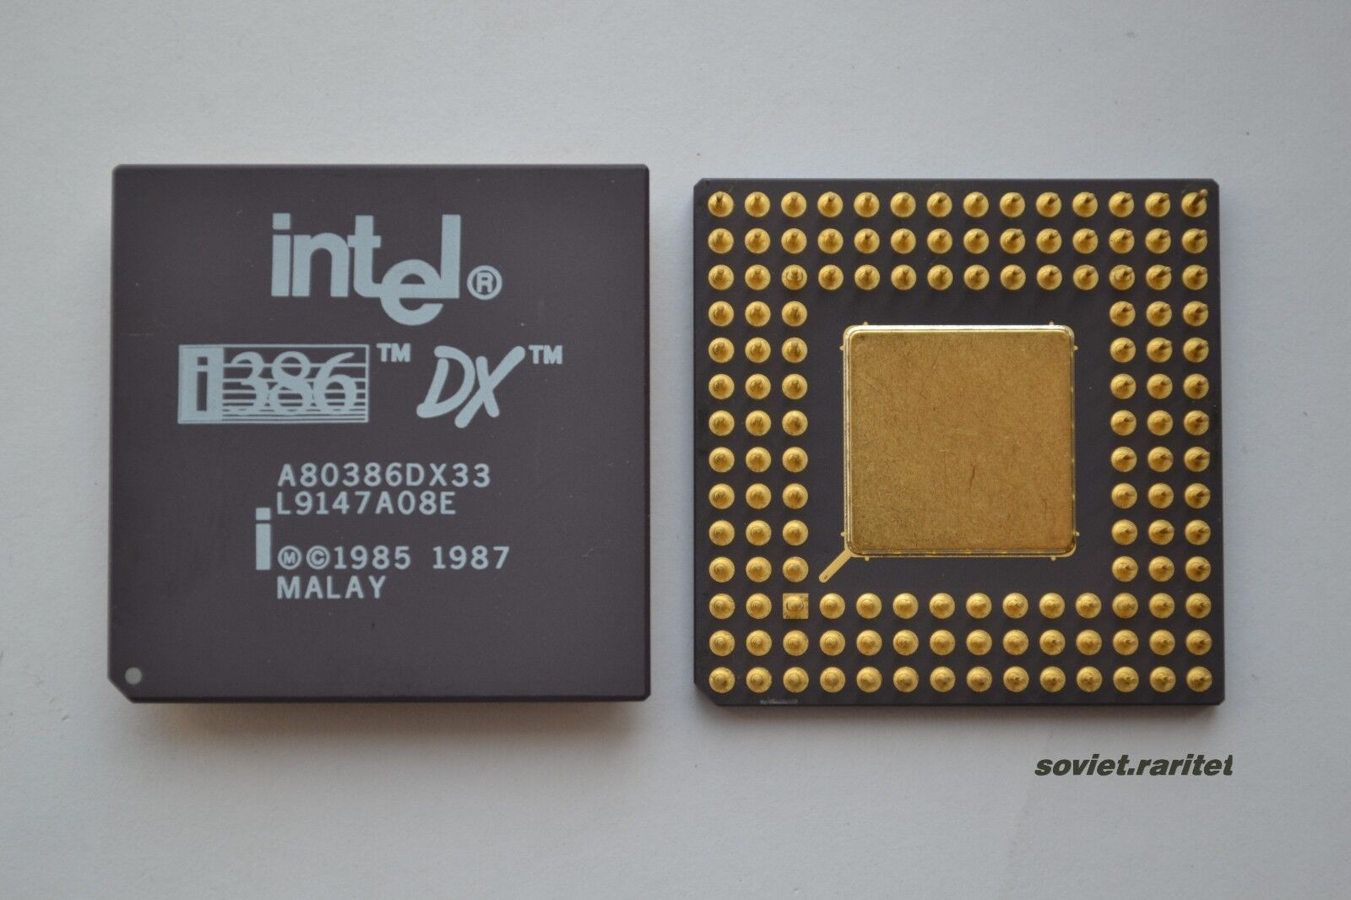
Толстые слои легаси в процессорах Intel

Slide 6
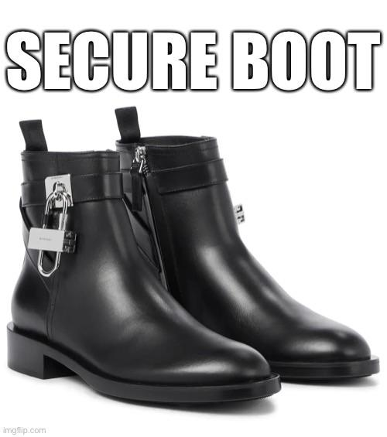
UEFI-прошивка, UEFI Secure Boot и Boot Guard

Slide 7
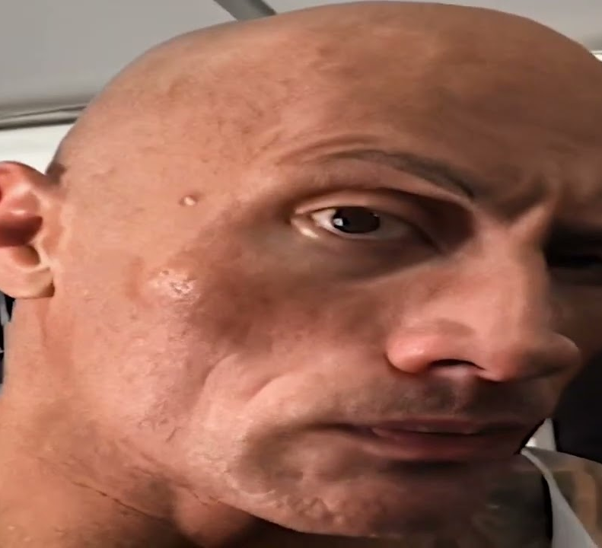
Действительно ли это все реализовано в Real Mode?

Slide 8
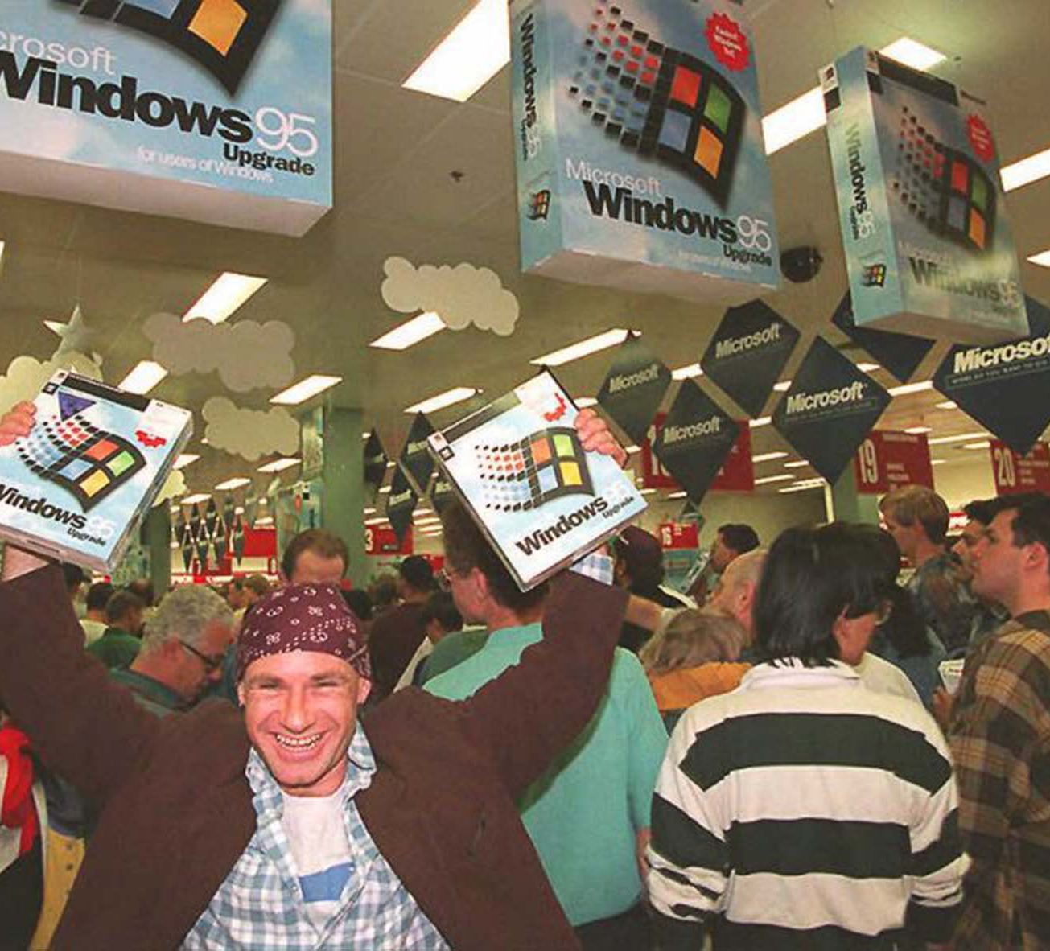
Намеренная порча софта ради обратной совместимости

Slide 9
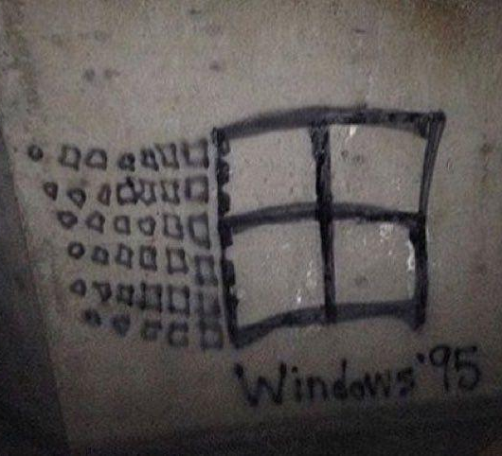
Старый балласт
Архаичные технологии Windows:
Запуск древних 16-битных бинарников от Windows 1.0 (на 32-битной ОС) и почти всех приложений Win32 на Win64;
Поддержка старых форматов файлов, включая пакетные файлы;
Древний интерпретатор

Slide 10
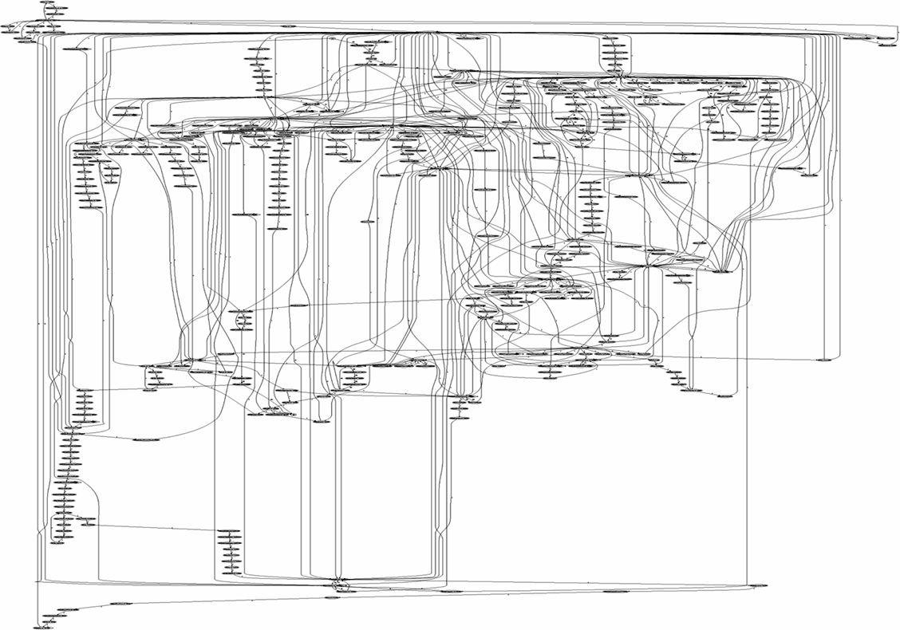
Стеки системных вызовов для веб-серверов на Linux и Windows

Slide 11

Выводы

Slide 12
Материалы и источники:
Бесконечность проблемы обратной совместимости - https://habr.com/ru/companies/vk/articles/410967/
Классовая адресация в IPv4 - https://ru.wikipedia.org/wiki/IPv4
Переход на IPv6 и отличия нового стандарта от IPv4 - https://itshaman.ru/news/hardware/chto-ne-tak-s-ipv4-i-pochemu-my-perekhodim-na-ipv6
Запуск современных процессоров Интел - https://habr.com/ru/articles/730100/
Обратная совместимость в Windows - https://habr.com/ru/companies/ruvds/articles/697048/

